Slide 1
Тема: ИНТЕЛЛЕКТУАЛЬНАЯ СИСТЕМА КЛАСТЕРИЗАЦИИ ДЛЯ ПРОДУКТОВОГО МАГАЗИНА
Студент: М. Э. Мвеемба, 4 курс, группа 413
Руководитель:
д.п.н., профессор Кудинов В.А.

Slide 2
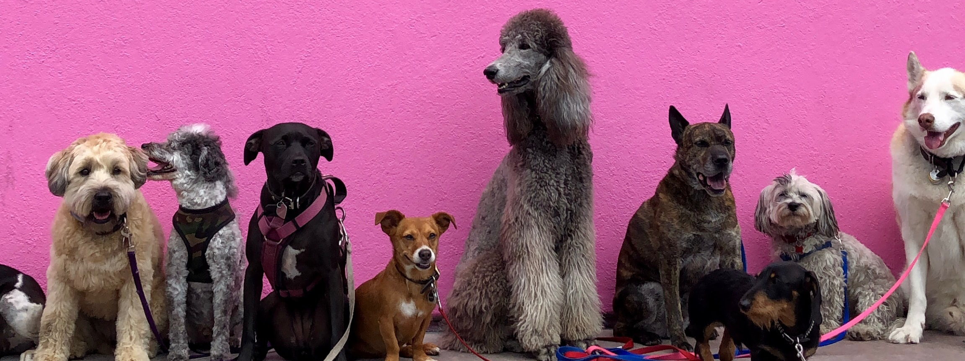
Не все клиенты одинаковы. - Я (и многие другие тоже)
поэтому реклама, ориентированная на клиента, является необходимой

Slide 3
Цель
Целью разработки приложения является создание системы кластеризации, которая группирует клиентов интернет-магазина продуктов в несколько групп и дает предложения о том, какие продукты рекламировать для каждой результирующей группы.
ЗАДАЧИ
Формирование групп на основе кластеризации.
Обеспечение доступа к истории покупок клиентов.
Обеспечение просмотра различных выделенных на основе кластеризации групп с целью формирования предложений для рекламы.

Slide 4

3 ЭтапА исследования
Выбрать лучший метод кластеризации
Выбрать эффективный подход к кластеризации по заданным данным
Выбрать язык программирования, на котором удобно и быстро можно разработать программный продукт

Slide 5
1. Выбрать подходящий метод кластеризации
Алгоритм K-means - это итеративный алгоритм, который пытается разделить набор данных на заранее определенные K отдельных неперекрывающихся кластеров, где каждая точка данных принадлежит только одному кластеру.
При поиске подходящий метод кластеризации установлено, что метод K- means является наиболее подходящим для поставленной задачи, потому что данные вначале разделяются на основе разных показателей, а затем производится оценка насколько хорошо было выполнено разбиение для конкретного случая.

Slide 6
2) Выбрать эффективный подход кластеризации ПО заданным данным
Алгоритма K-means кластеризации основан на анализе RFM(Recency, Frequency, Monetary) (Давность, Частота, Денежная стоимость ) . Суть анализа RFM состоит в том, что разделение клиентов на группы осуществляется на основе того, как давно они совершали свою последнюю покупку, как часто они покупают те или иные товары и какова средняя стоимость их заказов.
Частота используется исходя из предположения, что клиенты с большим количеством покупок с большей вероятностью будут покупать продукты, чем клиенты с меньшим количеством покупок.

Slide 7
3) Выбрать язык программирования, на котором удобно и быстро можно разработать программный продукт
При создании программного продукта использовался язык питон, потому что это язык общего назначения, используемый специалистами по обработке данных и разработчиками.

Slide 8
Функциональные требования
– Формирование групп на основе кластеризации.
– Обеспечение доступа к истории покупок клиентов.
– Обеспечение просмотра различных кластеризованных групп с целью формирования предложений для рекламы.

Slide 9
Функциональные требования
– Формирование групп на основе кластеризации.
– Обеспечение доступа к истории покупок клиентов.
– Обеспечение просмотра различных кластеризованных групп с целью формирования предложений для рекламы.

Slide 10
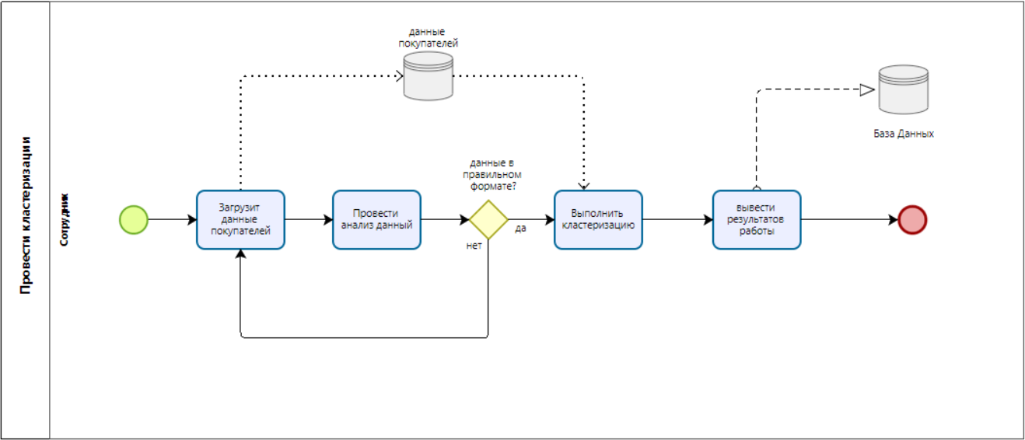
Описание бизнес-процесса

Slide 11
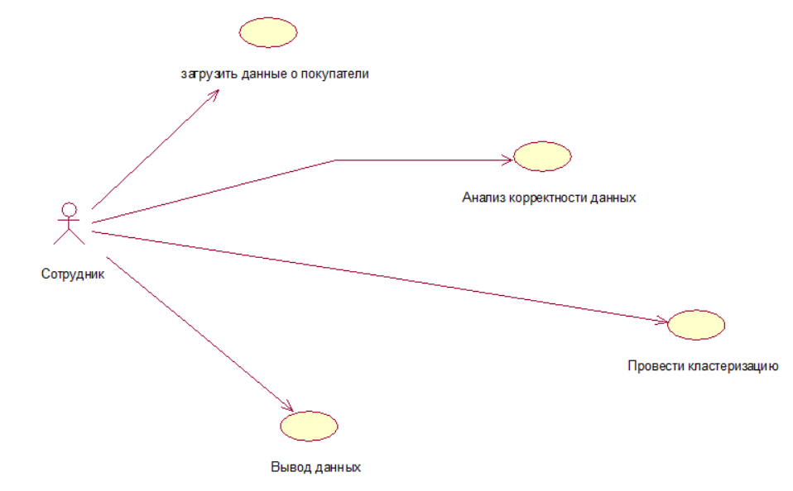
Диаграмма вариантов использования

Slide 12
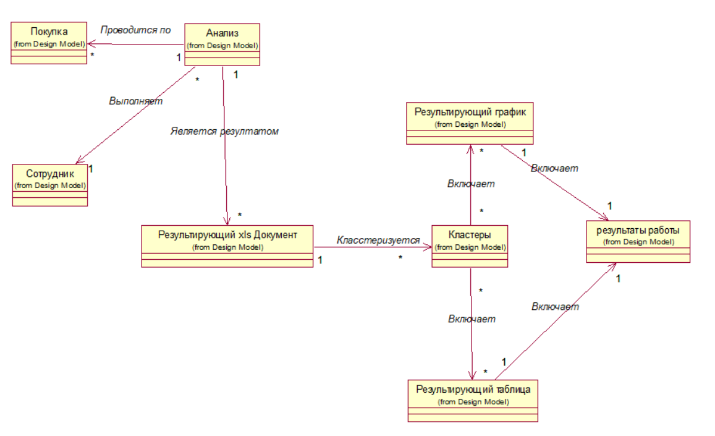
Концептуальная модель предметной области
– Обеспечение Формирование групп на основе кластеризации.
оступа к истории покупок клиентов.
– Обеспечение просмотра различных кластеризованных групп с целью формирования предложений для рекламы.

Slide 13
Входной данный
Выходной данный
- Данные покупки в xlsx формате
(Должен содержать дата, денежная стоимость и ID Клиента)
-Граф Давности
-Граф Частоты
-Граф Денежной стоимости
-Граф кластеров
- Таблица кластеров в xlsx формате

Slide 14
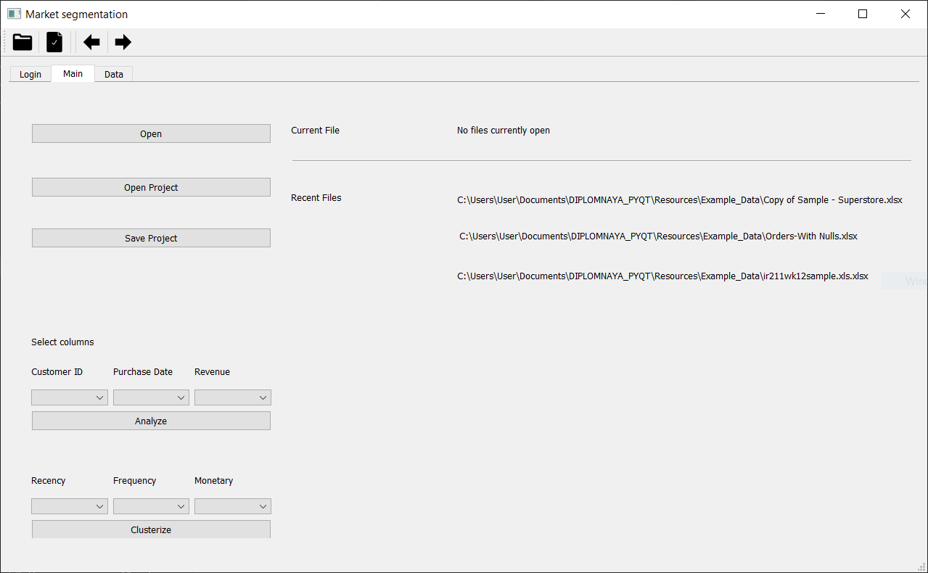
Внешний вид основной формы приложения
е

Slide 15
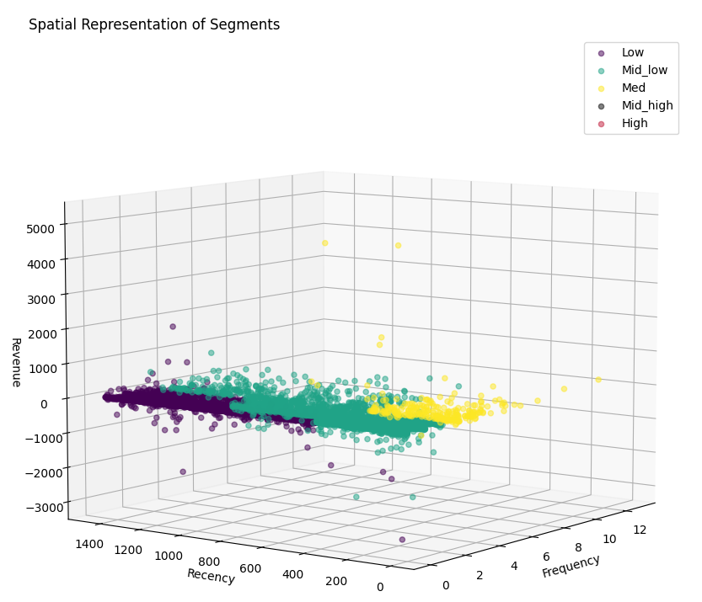
пространственное представление сегментов

Slide 16
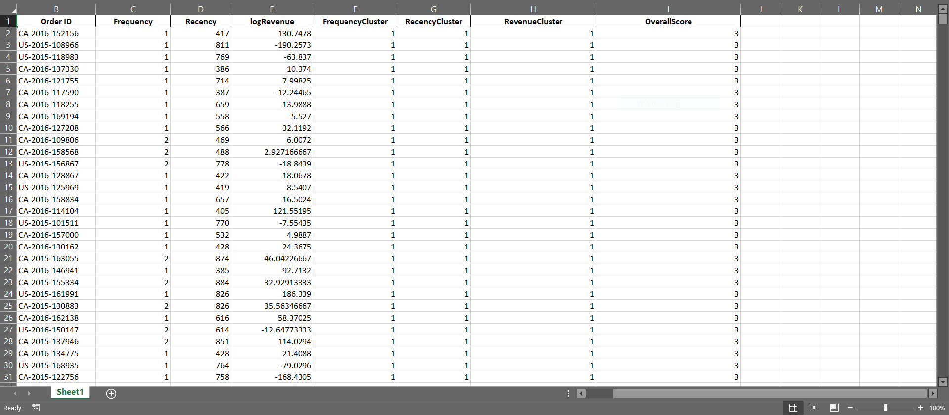
Результирующий xlsx документ

Slide 17


